Slide 1
GIT的安裝與使用

Slide 2
GIT的安裝與使用
1. 安裝Git 軟體
2. 安裝Git GUI 軟體 – totoriseGit
3. 簡易操作流程介紹

Slide 3
GIT 流程介紹
Data Flow
Server
倉庫
(.git)
Unstage
Stage
暫存區
本機
倉庫
(.git)

Slide 4
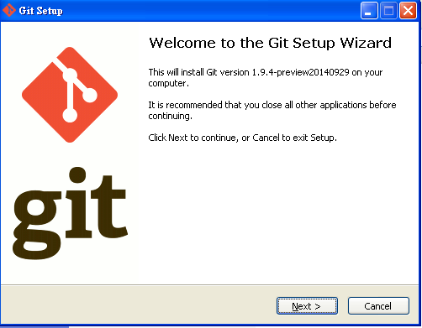
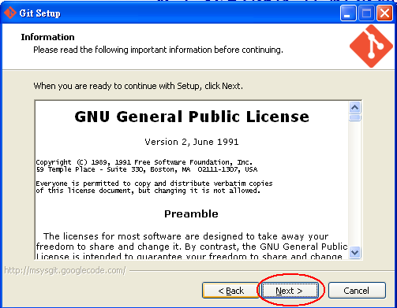
1.安裝GIT軟體
1.1 安裝Git-1.9.4-preview20140929 軟體，用最新版的也可以。
Step-1
Step-2

Slide 5
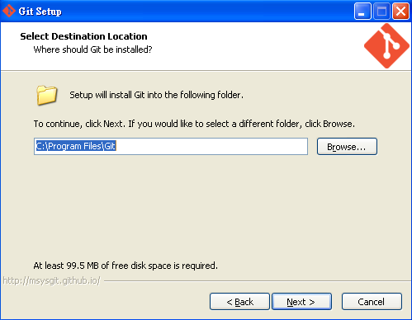
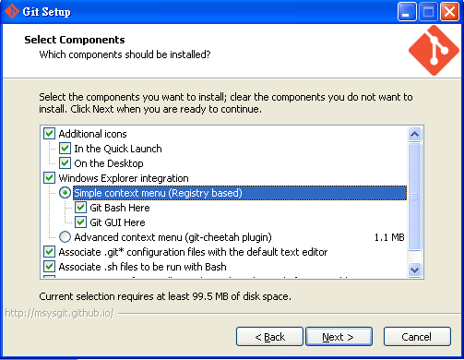
1.安裝GIT軟體
1.2 安裝Git-1.9.4-preview20140929 軟體
Step-3
Step-4

Slide 6
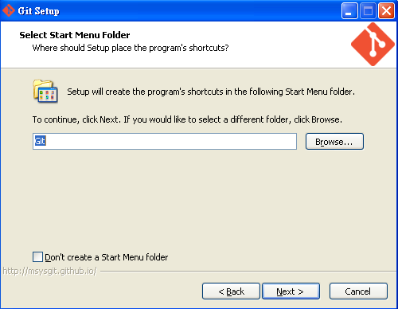
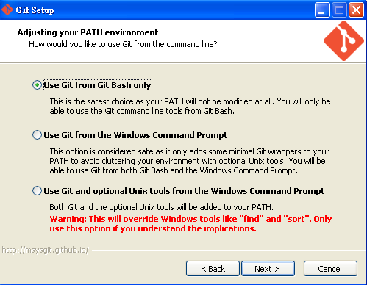
1.安裝GIT軟體
1.3 安裝Git-1.9.4-preview20140929 軟體
Step-5
Step-6

Slide 7
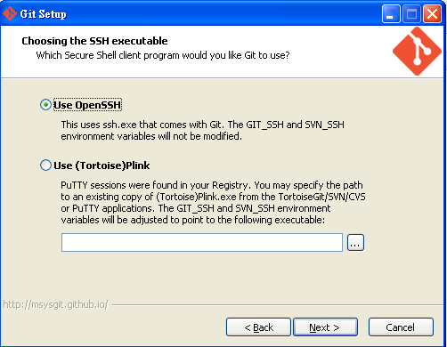
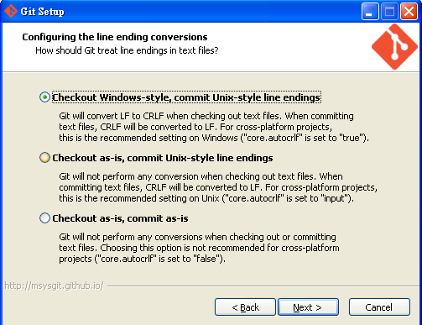
1.安裝GIT軟體
1.4 安裝Git-1.9.4-preview20140929 軟體
Step-7
Step-8

Slide 8
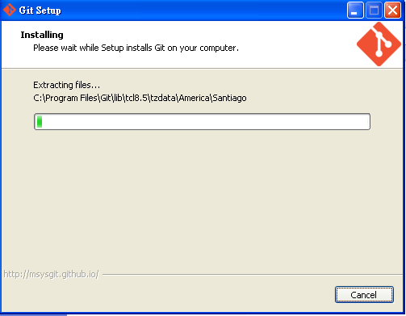

1.安裝GIT軟體
1.5 安裝Git-1.9.4-preview20140929 軟體
Step-9
Step-10
完成後, Git-1.8.3-preview20130601 已經裝好

Slide 9
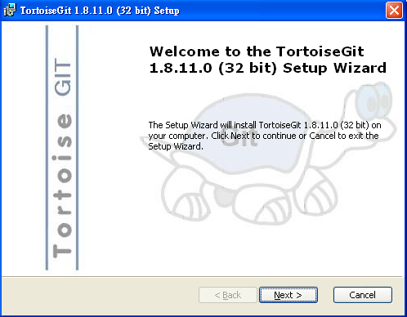
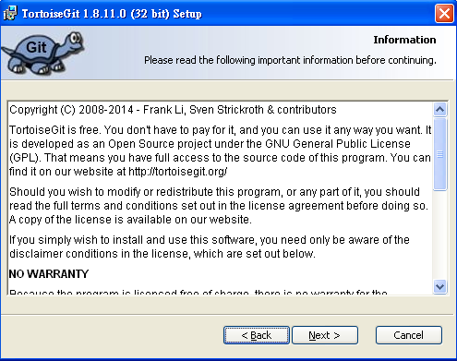
2. 安裝Git GUI 軟體 – totoriseGit
2.1 安裝TortoiseGit-1.8.11.0-32bit 軟體(俗稱小烏龜)，
用最新版的也可以。
Step-1
Step-2

Slide 10
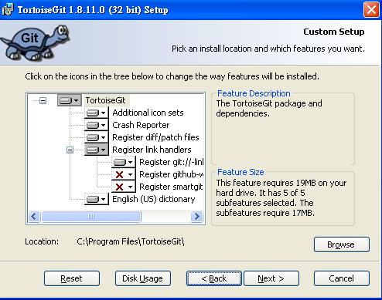
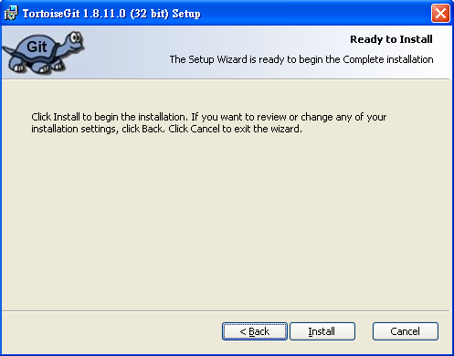
2. 安裝Git GUI 軟體 – totoriseGit
2.2 安裝TortoiseGit-1.8.11.0-32bit 軟體(俗稱小烏龜)
Step-3
Step-4
完成後, TortoiseGit-1.8.11.0-32bit 就已經裝好。

Slide 11
4. GIT 操作介紹
新增專案
下載專案
新增 / 刪除 / 修改資料，commit
更新專案
查看修改資料、回復資料
下載舊版本專案
下載部分專案 (尚未參透，需要諸方大德美成)
新增Branch、下載Branch、刪除Branch

Slide 12
GIT 操作介紹-新增專案
新增專案
ims_test為測試專案，可以拿來測試各項功能。
  測試專案URL ：
  user@192.168.2.248:/volume1/git/ims_test
jacky@IMSRD:~$ cd /volume1/git/
jacky@IMSRD:/volume1/git$ mkdir ims_test
jacky@IMSRD:/volume1/git$ cd ims_test
jacky@IMSRD:/volume1/git/ims_test$ git --bare init
Initialized empty Git repository in /volume1/git/ims_test/

Slide 13
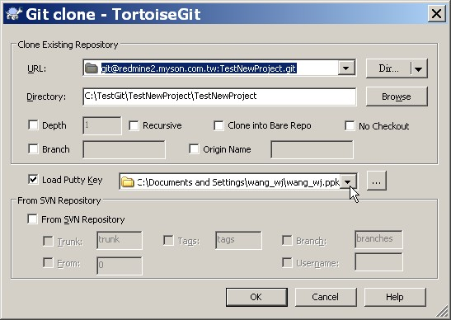
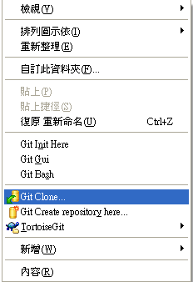
GIT 操作介紹-下載
從Server Git 倉庫中 clone一份下來本機端倉庫
  在檔案總管裏面，
  建立一個子目錄，
  按滑鼠右鍵：
①
③
④
②
輸入測試URL: user@192.168.2.248:/volume1/git/ims_test

Slide 14
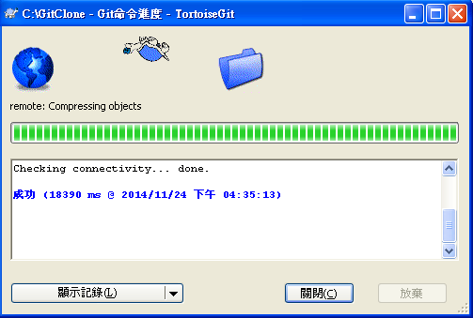
GIT 操作介紹-下載
從Server Git 倉庫 clone一份下來本機端倉庫

Slide 15
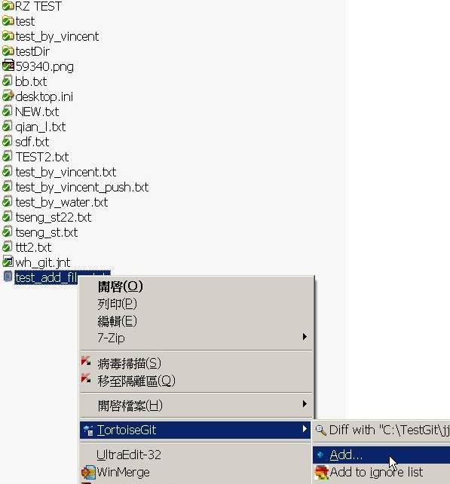
GIT 操作介紹-新增
原本不歸Git管理的，要新增為Git管理。

Slide 16
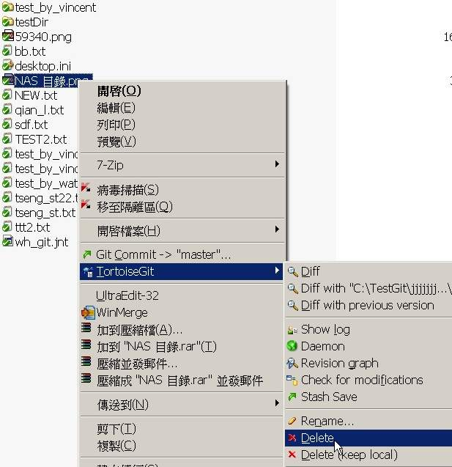
GIT 操作介紹-刪除
原本已是Git管理的，不要Git管理。

Slide 17
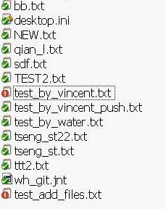
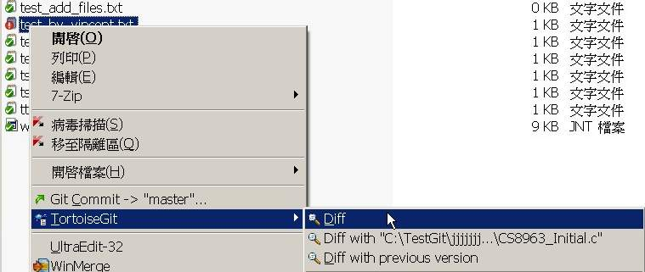
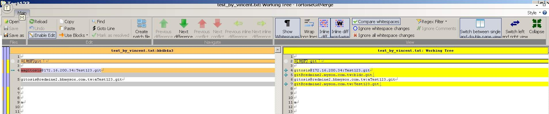
GIT 操作介紹-修改
看看改了哪些內容。

Slide 18
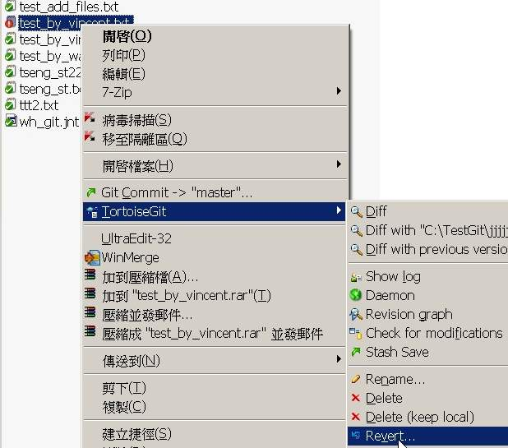
GIT 操作介紹-回復
所有的修改，都不要了，回歸原本Git管理的狀態。

Slide 19
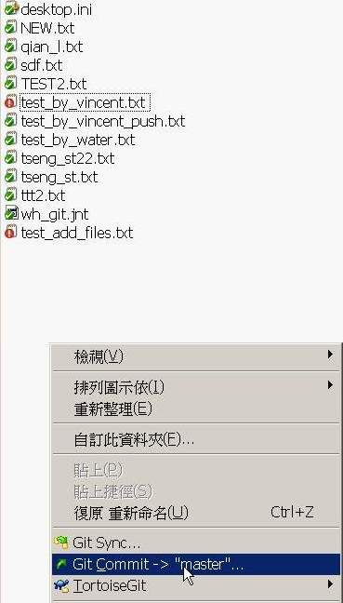
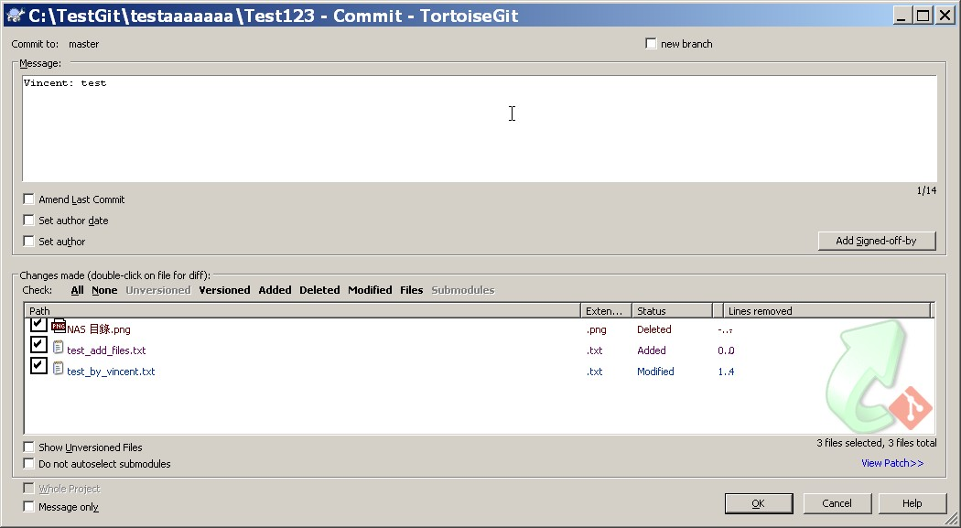
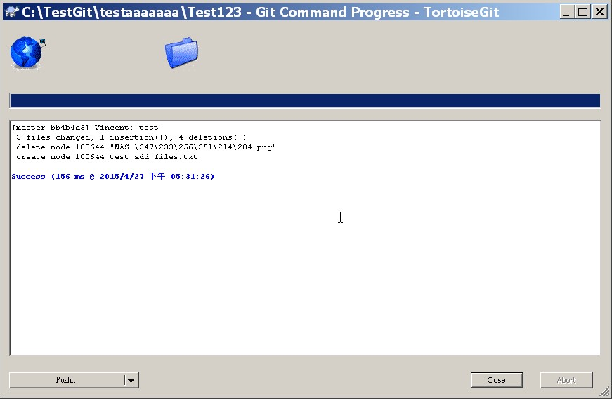
GIT 操作介紹-commit
留下訊息
有驚嘆號的，就是有修改過的。
確認檔案
千萬記得要推他一把！！

Slide 20
GIT 操作介紹-commit失敗
忘了Push
  commit會說成功，但是沒有commit到git server上，別人無法看到。只要再Push一次就好。
別人有commit了
  （同倉庫不同檔案）如果別人有commit過了，自己才要commit，要先把更新別人的部分，再commit自己的部分。所以需要Pull。
  （同倉庫相同檔案）如果別人有commit過了，自己才要commit，要先排除衝突的部分，再commit。

Slide 21
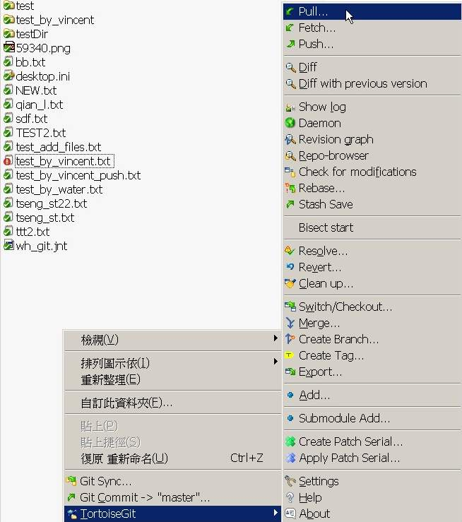
GIT 操作介紹-更新專案
拉最新版下來！！

Slide 22
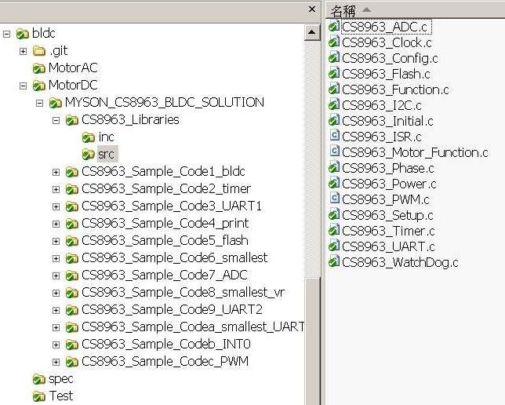
GIT 操作介紹-標示錯誤
有修改，但是系統標示錯誤。
有的人會遇到這種狀況，有的人不會。

Slide 23
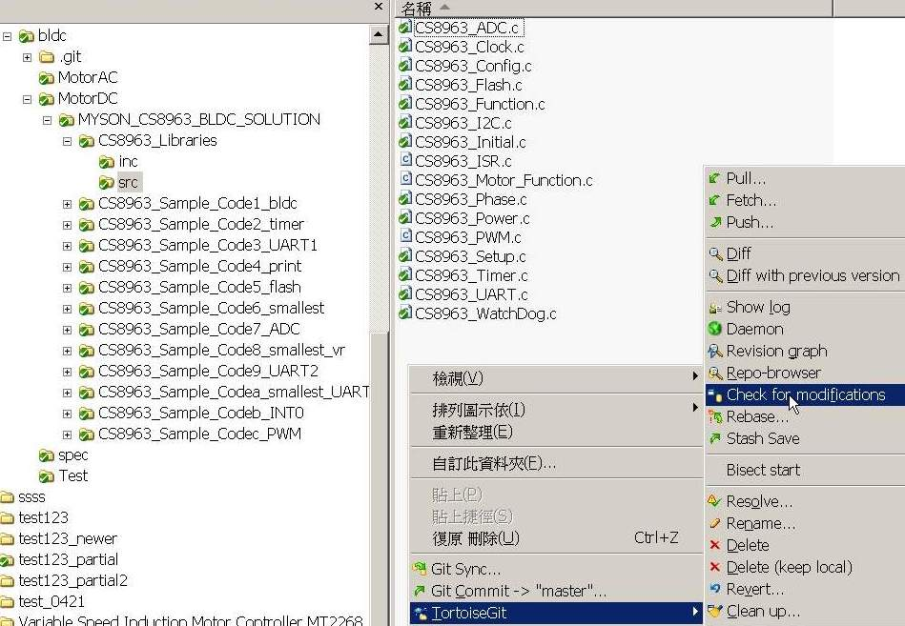
GIT 操作介紹-標示錯誤
改用Check for modifications

Slide 24
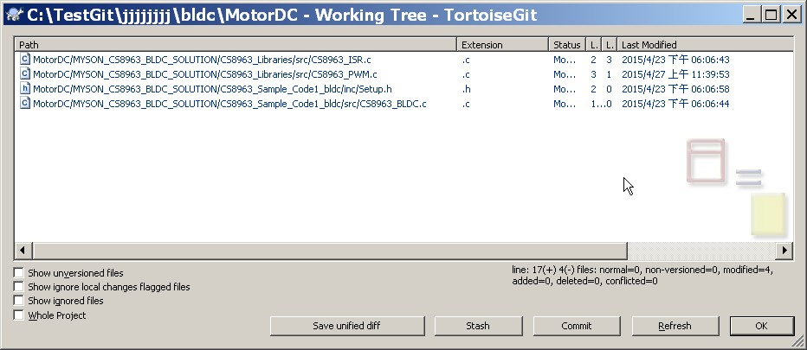
GIT 操作介紹-看修改
可以一次看到所有的修改，雙擊檔案，可以看到比較檔，也可以放棄修改。
其實， Check for modifications 很好用！！

Slide 25
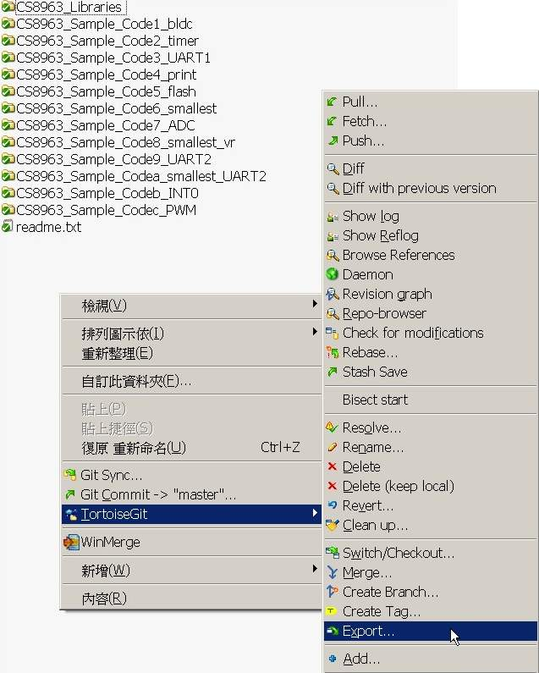
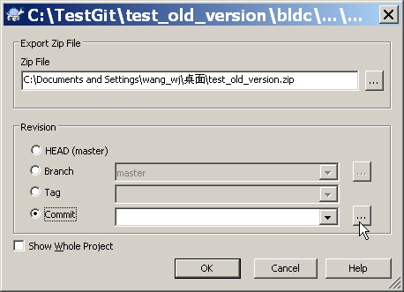
GIT 操作介紹-下載舊版
設定輸出檔名
選取版本

Slide 26
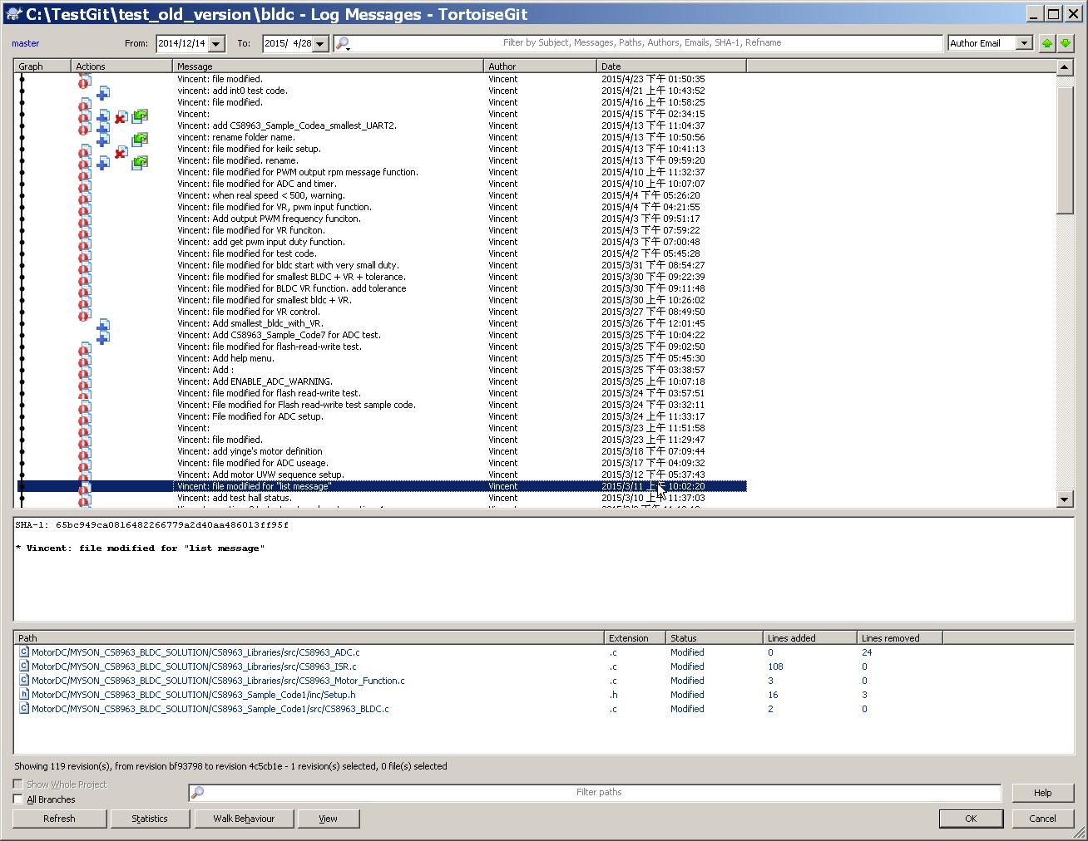
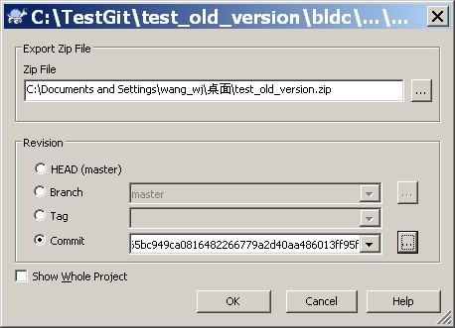
GIT 操作介紹-下載舊版
選取版本

Slide 27
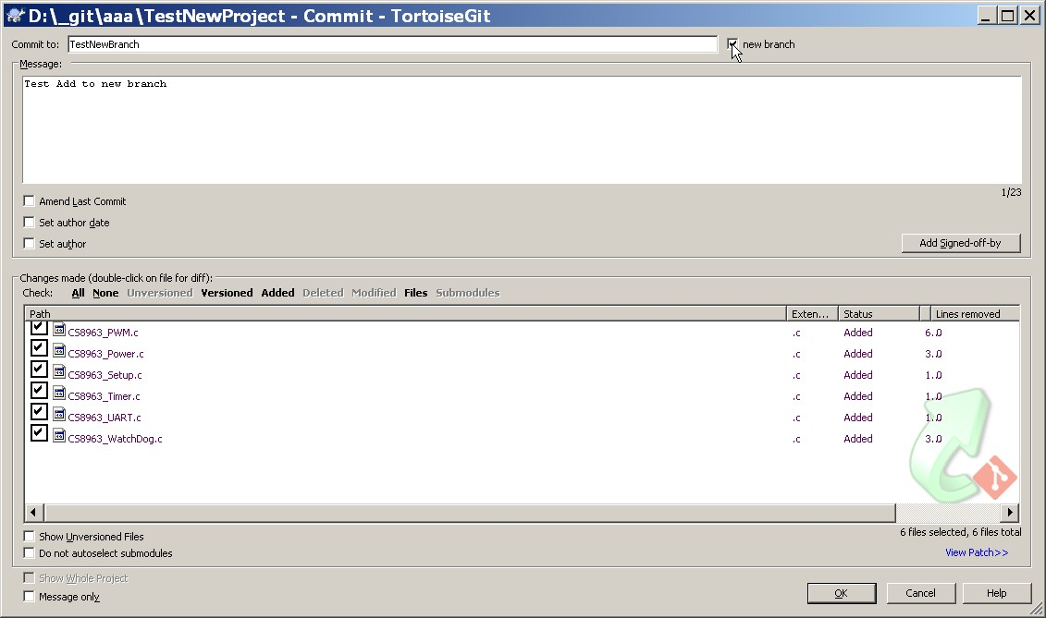
GIT 操作介紹-新增Branch
Check in的時候，勾選new branch，並輸入要Branch的名稱。

Slide 28
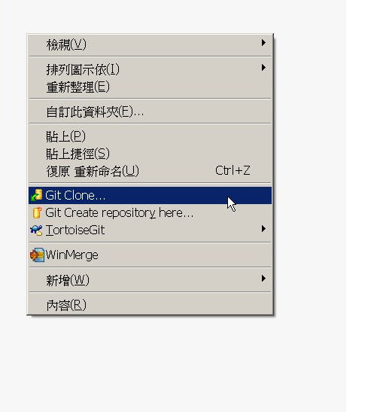
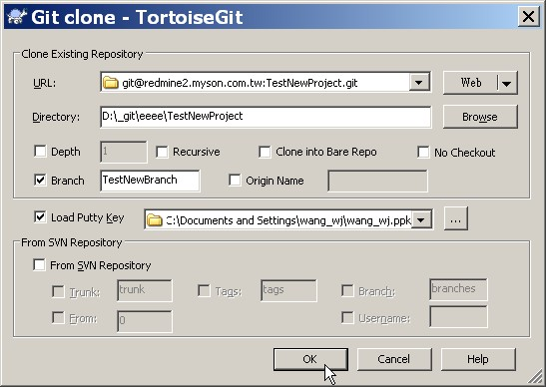
GIT 操作介紹-下載Branch，法一
Clone的時候，勾選Branch，並輸入Branch的名稱。

Slide 29
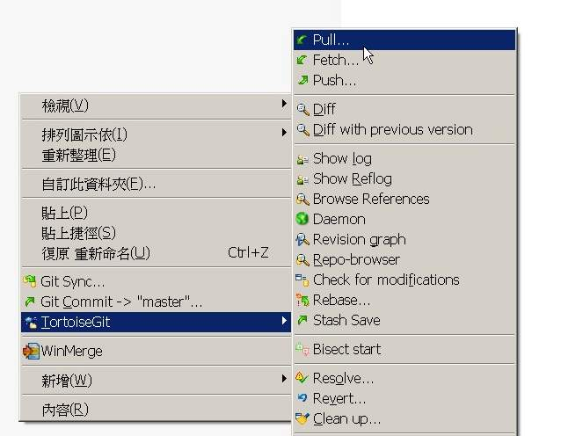
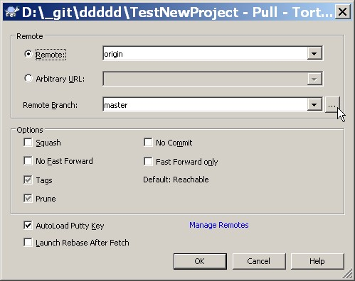
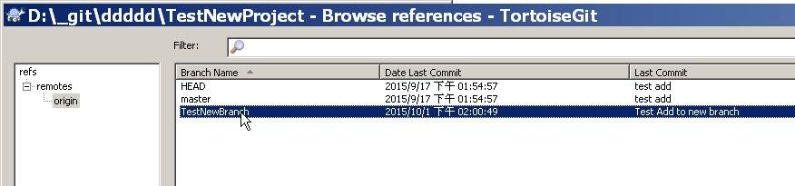
GIT 操作介紹-下載Branch，法二
使用Pull更新檔案，選擇Remote Branch，點選需要的Branch。

Slide 30
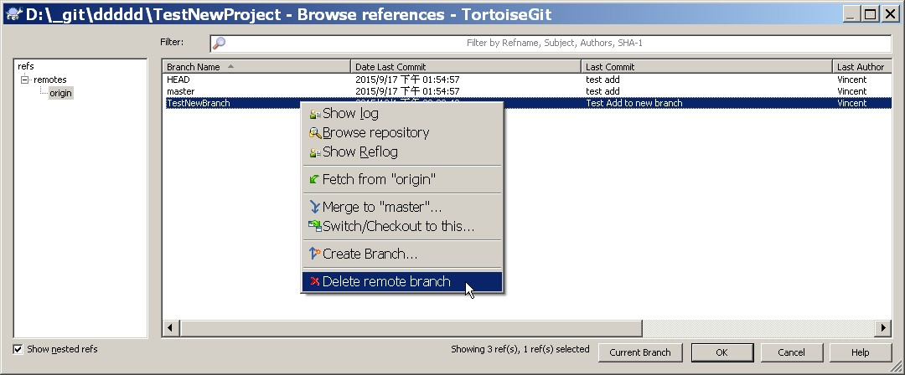
GIT 操作介紹-刪除Branch
使用Pull更新檔案，
選擇Remote Branch，
點選需要的Branch，
選擇Delete remote branch。

